Slide 1
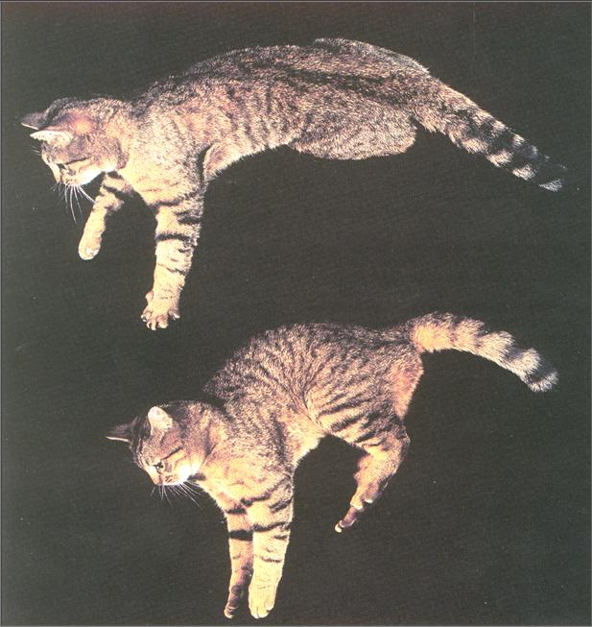
Chapter 6
ROTATIONAL DYNAMICS
猫习惯于在阳台上睡觉，因而从阳台上掉下来的事情时有发生。长期的观察表明猫从高层楼房的阳台掉到楼外的人行道上时，受伤的程度将随高度的增加而减少，为什么会这样呢？

Slide 2
要点回顾
一.动量矩(角动量 Angular Momentum)
1. 质点(对O点)的角动量
大小
ϕ
O
方向：右手法则
S
2. 质点系(对O点)的动量矩
质点系对参考点O 的动量矩就是质点系所有质点对同一参考点的动量矩的矢量和
质点系的动量矩(角动量)可分为两项

Slide 3
3. 刚体 (对定轴z) 的动量矩（角动量）
二. 动量矩定理
O
•
1. 质点的动量矩定理
——微分形式
冲量矩
—— 积分形式
2. 质点系的动量矩定理
—— 微分形式
—— 积分形式

Slide 4
3. 刚体定轴转动的动量矩定理
三.动量矩（角动量）守恒定律
1. 质点动量矩守恒定律
(1) 守恒条件
(2) 有心力的动量矩守恒。
2. 质点系角动量守恒定律
3. 刚体定轴转动的动量矩守恒定律

Slide 5
例1 一均质棒，长度为 L，质量为M，现有一子弹在距轴为 y 处水平射入细棒，子弹的质量为 m ,速度为 v₀ 。
求 碰完瞬间子弹细棒共同的角速度 ω 。
解
子弹、细棒系统所受合外力对转轴的力矩为零（所有外力均通过转轴）
m
ω
系统的动量矩守恒
其中
？
讨论 水平方向动量守恒
？
0

Slide 6
例题回顾
一个刚体系统，如图所示，已知，转动惯量
，现有一水平力作用于距轴为 l' 处
求 此时轴对棒的作用力（也称轴反力）。
解
设轴对棒的作用力为 N
由转动定律
由质心运动定理
质点系
打击中心
注意：在求悬挂点的受力时，一定要采用质心运动定理与转动定律联用

Slide 7
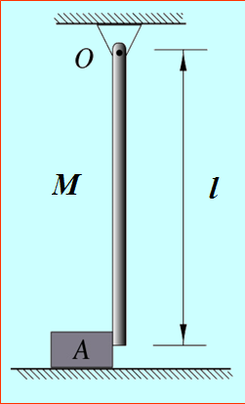
例2 长为l 、质量为 M 的均质杆，一端悬挂，可绕通过O点垂直于纸面的轴转动。今让杆自水平位置无初速地落下，在铅垂位置与质量为 m 的物体 A 作完全非弹性碰撞，如图，碰撞后物体沿摩擦系数为 μ 的水平面滑动。
求: 物体 A 沿水平面滑动的距离。
解
下落过程只有重力矩做功，杆的机械能守恒，取轴所在位置为重力势能零点
碰撞过程内力矩远大于外力矩（摩擦力的力矩），总角动量近似守恒
正确理解刚体与物块发生完全非弹性碰撞，碰撞点具有共同速度，刚体与物块具有共同角速度

Slide 8
例3
如图所示，一质量为M的均质方形薄板，其边长为L，铅直
放置着，它可以自由地绕其一固定边转动，转动惯量为
(1/3)ML²
。若有一质量为m，速度为v的小球垂直于板面碰在
板的边缘上。设碰撞是完全弹性的。
求
碰撞后，小球的速度和板转动的角速度
解
选(子弹+板)为研究对象，子弹和板的重力对轴的力矩为0
该系统在子弹入射前后对轴的角动量守恒
碰撞是完全弹性的，机械能守恒

Slide 9
例4
一质量为M，长为l 的均匀细直杆，可绕通过其中心O且与杆垂直的光滑水平固定轴，在竖直平面内转动。质量为m的子弹沿水平方向射入杆的下端且留在杆内，并使杆摆动，若杆摆动的最大偏角为θ
求
(1) 子弹入射前的速度v₀
(2) 最大偏角θ时，杆转动的角加速度
O
解
(1)
选(子弹+杆)为研究对象
系统在子弹入射前后瞬间对过O点的轴的角动量守恒
杆上摆的过程中，仅有重力矩作功，机械能守恒，取最低点为势能零点，杆转动过程中重力势能不变

Slide 10
(2)
另一种方法

Slide 11
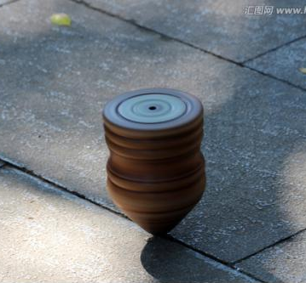
五. 进动( Precession )
陀螺与进动演示视频
高速自转物体的轴在空间转动的现象
例如高速自转的陀螺在陀螺重力对支点O 的力矩作用下发生进动
高速自转的陀螺相对于固定的O点的动量矩近似为
动量矩定理
当
时
只改变方向，不改变大小(进动)
则
进动现象正是自转的物体在外力矩
的作用下沿外力矩的方向改变其动量矩矢量的结果

Slide 12
• 进动的角速度Ω
要求掌握进动方向的判定
动量矩定理
进动方向与自转方向相同
自转越快，进动越慢
以上只是近似讨论。
因为未计入进动的动量矩
因此上述近似只适用高速自转，此时自转动量矩远大于进动动量矩即

Slide 13
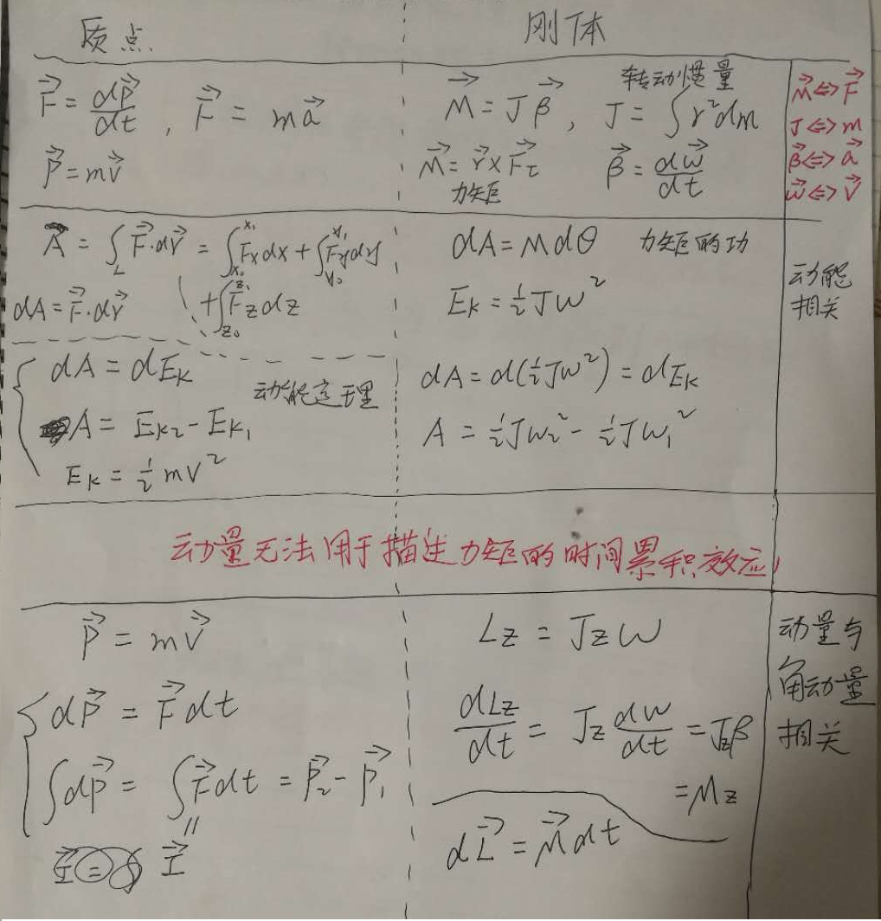
小 结

Slide 14
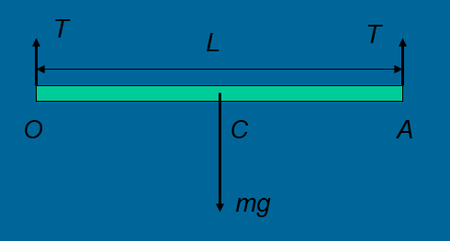
测试题. 长为L，质量为m的均质细棒，水平放置在棒两端的两支点A和O间，若支点A突然撤消，分析此刻支点O受力是多少？

Slide 15
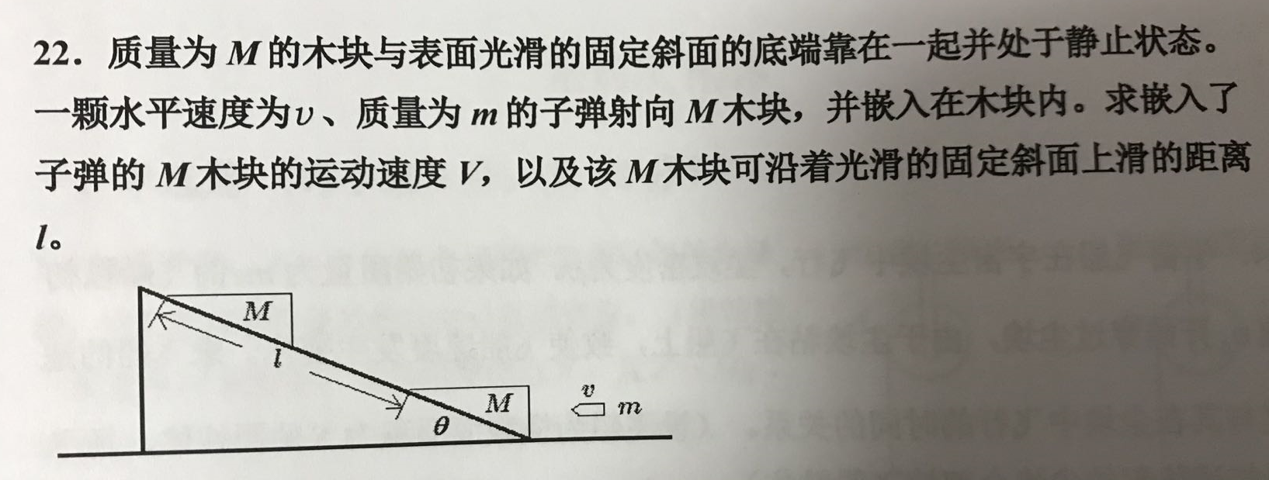

Slide 16
动量矩守恒定律例题选讲
例1：质量为 M，半径为 R 的水平均匀圆盘可绕通过中心的光滑竖直轴自由转动。
在盘边缘上站有一质量为 m 的人，
二者最初
都相对地面静止。
当人沿盘边走了一周时，盘对地面转过的角度？
解：
盘与人组成系统，
人走动时，
系统对竖直轴的外力矩为零
系统动量矩守恒
ω
R
M
x
O
Ω
m
人行走一周

Slide 17
例2：光滑的水平面上有一力学系统，如图示。
已知：子弹和小球
的质量均为 m , 弹簧的劲度系数为 k 。
• 初态，子弹速度
弹簧为原长 ，
求弹簧长度为 时小球的速度 （大小和方向） ？
解：
• 碰撞前后子弹与小球组成的系统水平方向动量守恒：
O
θ
• 碰后系统机械能守恒：
k
m
m
• 系统对O点的动量矩守恒：
• 注意：三种守恒定律成立的条件 !

Slide 18
例3：
如图，两个质量均为m的小孩，各抓住跨过滑轮绳子的两端。一个用力向上爬，另一个则抓住绳子不动。若滑轮的质量和轴上的摩擦力都可忽略，开始时两小孩都不动且悬空,
求：
(1) 哪一个小孩先到达滑轮?
O
R
(2) 若两个小孩质量不等时情况如何?
+
解：
(1) 以小孩、滑轮作为系统
则系统对O点的总角动量为
而系统所受的外力矩只有两个小孩的重力矩，
且合力矩为零
所以系统对O点的总角动量守恒
初始
随后
但
同时到达

Slide 19
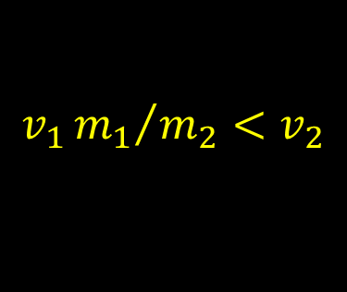
(2) 若两个小孩质量不等
m₁≠m₂
O
R
系统所受的外力矩为
+
系统对O点的总角动量为
开始时两小孩都不动
所以
随后
总角动量不守恒
$$v_{1}{m_{1}}/{m_{2}}<v_{2}$$
若
m₁＞m₂
若
m₁＜m₂
总之，在任何情况下总是体轻的小孩上升的快，先到达滑轮。

